Slide 1

Беседа, мотивирующая родителя на изменение поведения: от сопротивления к сотрудничеству
Научно-практический семинар «Работа с родителями»
Филатова Александра Владимировнапрактический психолог, доцент кафедры психологии и педагогики, канд. филос. наук
Filatova_av@mo-kuro.ru, 8(926)784-33-14

Slide 2


Диагностика контакта: встреча с раненной родительской идентичностью
Родитель в уязвимости
Родитель приходит с ощущением «обвиняемого» или «несправившегося». Его защита — это щит на ране. Эта защита может проявляться как агрессия, отрицание проблемы или пассивное соглашательство.
Защитные реакции
Скрытая уязвимость
Гнев, оправдания, негативизм
Страх, стыд, чувство вины, бессилие
Задача специалиста: Увидеть за защитными реакциями уязвимость и боль. Не атаковать щит, а создать
психологически безопасные условия, чтобы родителю самому захотелось его опустить и начать сотрудничать.

Slide 3
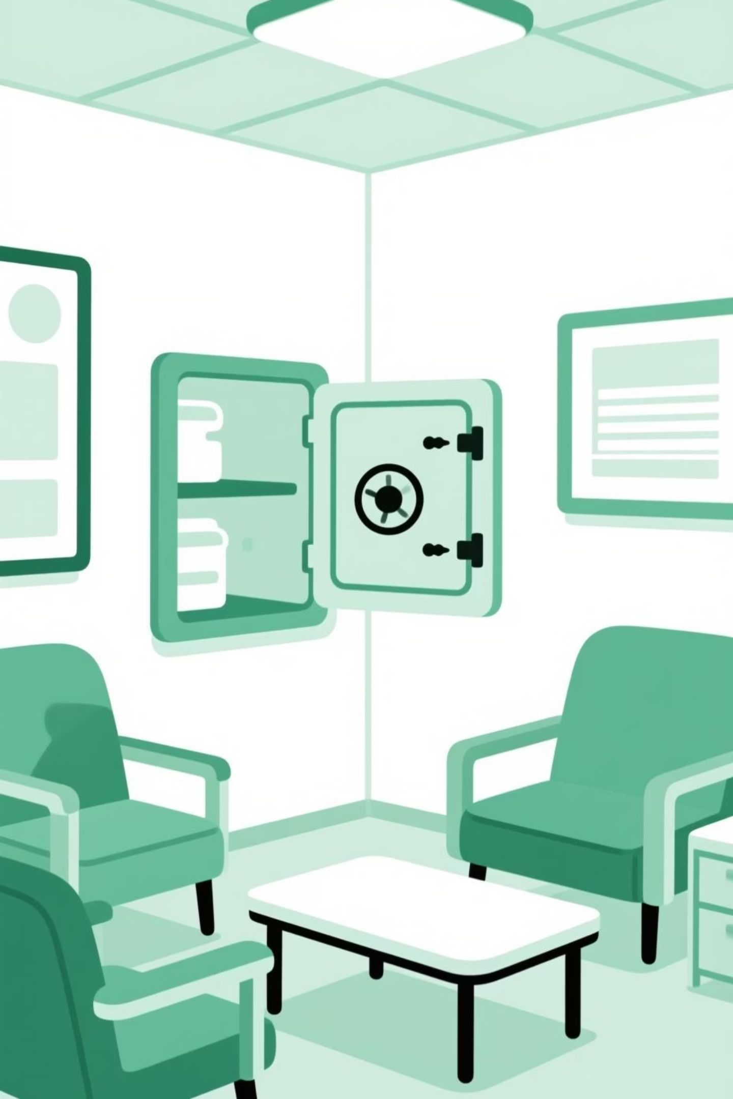
Инструмент 1: Создание «контейнера»
Психологически безопасное пространство – основа доверия
Без оценки
Воздержаться от вердиктов «правильно/неправильно». Принимать позицию родителя как его текущую реальность.
Без совета
Не давать готовых решений в первые минуты диалога. Создать пространство для самостоятельного осмысления.
Без перебивания
Дать возможность высказаться полностью, используя невербальные сигналы поддержки (кивок, контакт глаз).
Основа подхода
Вежливое любопытство: Искренний интерес к позиции и чувствам родителя без осуждения
Безусловное уважительное отношение: Признание права родителя на его точку зрения и переживания
Дать родителю уникальный и часто новый для него опыт быть услышанным, понятым и признанным. Это снижает оборонительную позицию.

Slide 4


Инструмент 2: Провокация к осознанности
Сопровождение диалога: вопросы к «Здоровому Я» родителя
Позиция: Уважительное любопытство (нарративный подход). Мы не эксперты, знающие единственно верный ответ, а проводники, помогающие родителю найти его собственные ресурсы.
Что вас больше всего беспокоит?
Вместо констатации проблемы активируем собственное осознание родителя
Стоит ли попробовать изменить ситуацию?
Вместо запугивания активируем внутреннюю мотивацию к изменениям
Каким может быть маленький шаг?
Вместо готового плана развиваем субъектность и ответственность
Что помогало вам раньше?
Выявляем внутренние ресурсы и успешные стратегии из опыта

Slide 5

Фундамент диалога: Объективные данные
Чтение: На что обратить внимание? Тревожные сигналы
На основе методологии М.М. Безруких, д.б.н., академика РАО
«Умеет читать» ≠ «Навык сформирован»
М.М. Безруких подчеркивает: чисто механическая способность читать задерживает культурное развитие ребенка (Л.С. Выготский). Цель – понимание текста, а не скорость.
Что видим
Что это может быть
Угадывающее чтение по первым буквам
Это не лень. Признак несформированности базовых познавательных функций: зрительного восприятия и памяти, звуко-буквенного анализа, концентрации внимания.
«Спотыкающийся ритм» с возвратами
Стабильно медленный темп
Слабое понимание прочитанного
Форсирование скорости лишь усугубляет проблему, формируя неэффективный механизм чтения.

Slide 6
Фундамент диалога: Объективные данные
Письмо: На что обратить внимание? Сигналы для поддержки
На основе методологии М.М. Безруких, д.б.н., академика РАО
Неустойчивый почерк
Дисгармония усилия
«Дрожащие» линии, разная высота и наклон букв, нестабильность графических форм
Слишком сильный давящий нажим или слишком бледные, нечитаемые линии
Ошибки «невнимания»
Резкое ухудшение
Пропуски и замены букв, недописки элементов и целых слогов
Под диктовку или при списывании, когда возрастает нагрузка на память и координацию
Это не небрежность. Это возможные следствия: несформированности зрительно-моторной координации и моторных функций, слабости нервно-мышечной регуляции, зрительно-пространственного восприятия или высокого функционального напряжения и утомления. Требует не натаскивания, а развития базовых функций.

Slide 7
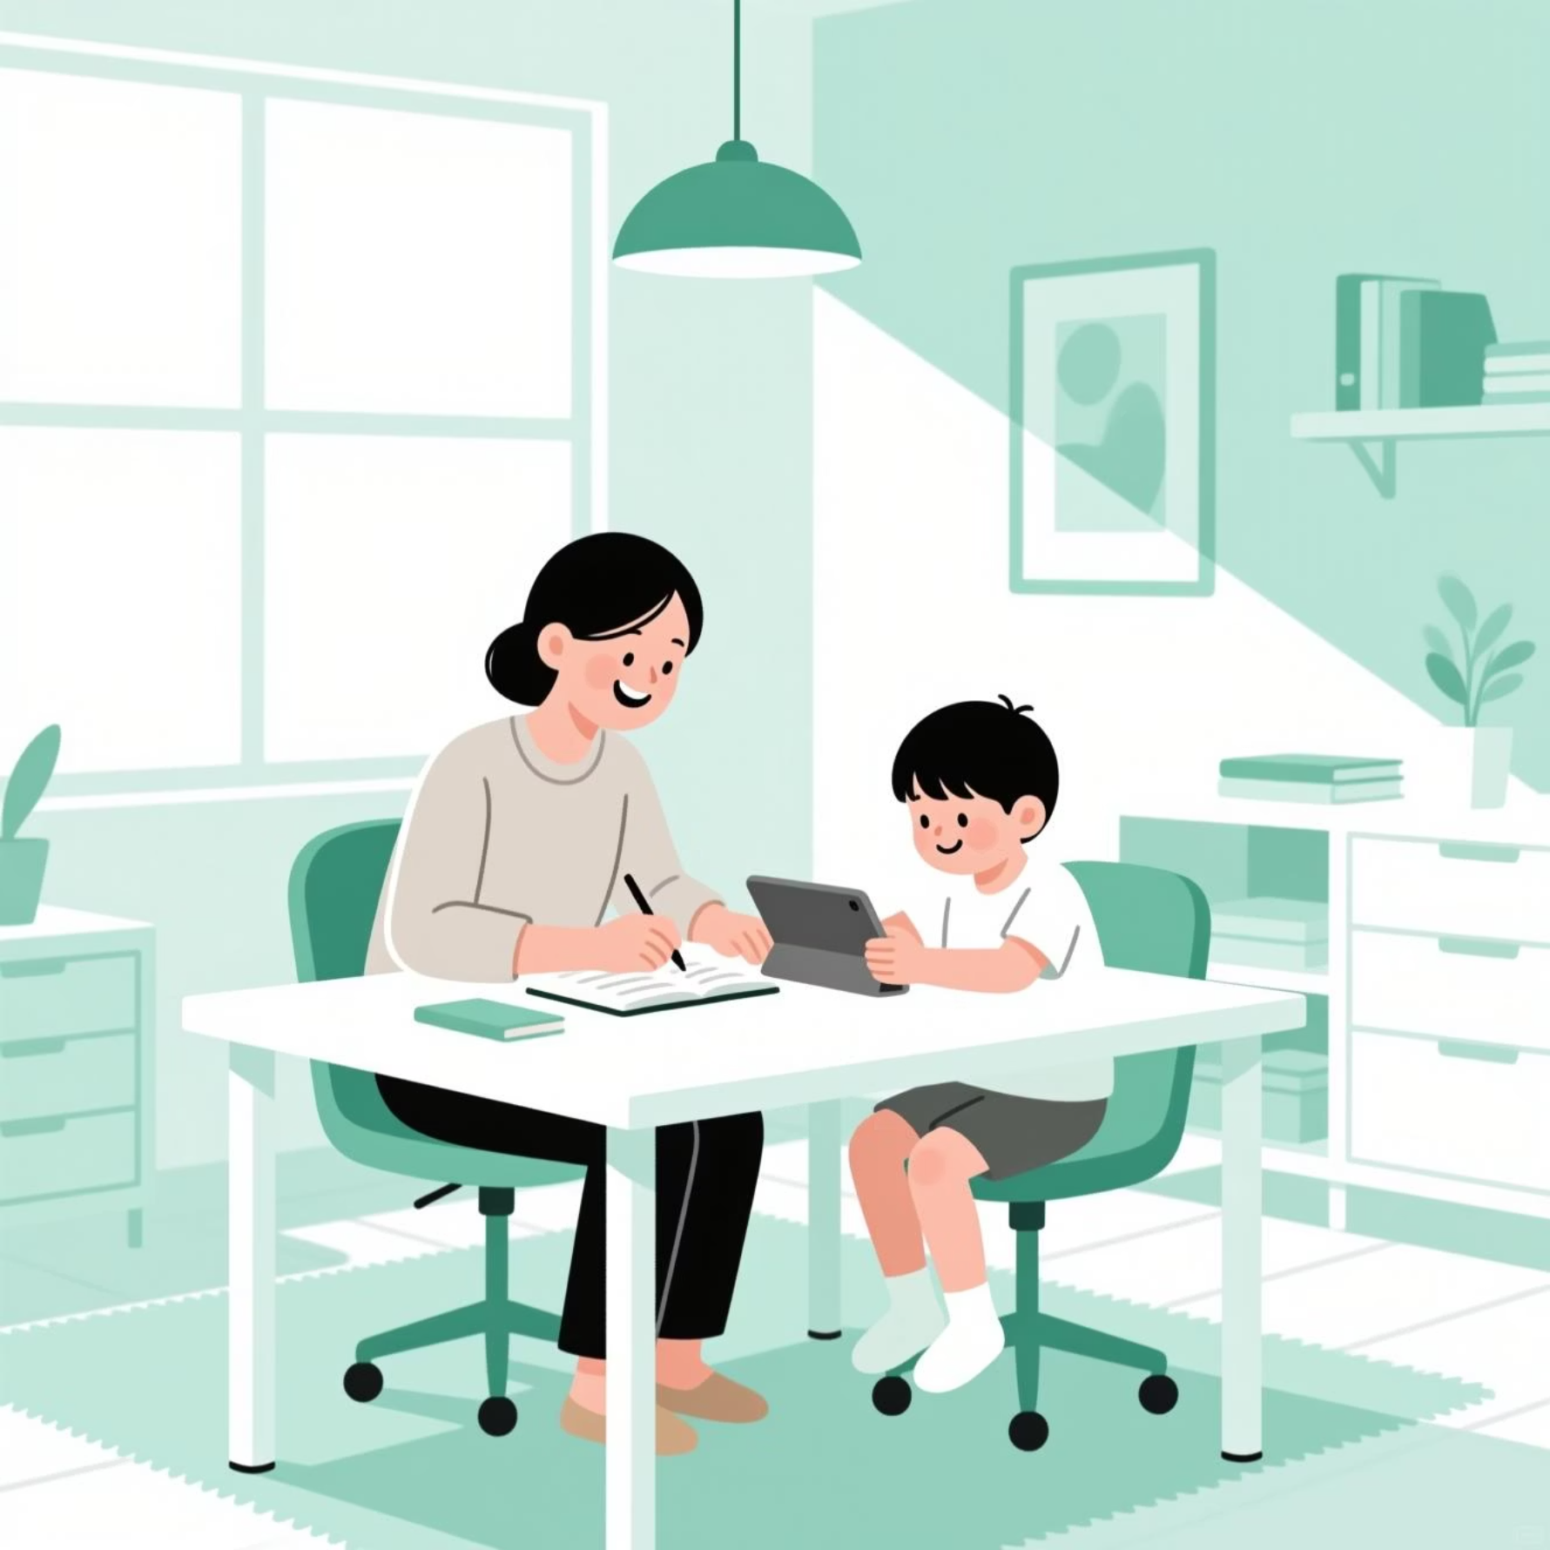

Перевод в практику: Тактика помощи
Родитель — не «надзиратель», а «помощник»
Что ДЕЛАТЬ?
Чего НЕ делать?
Опираясь на сильные стороны
Убираем деструктивное давление
Следите за темпом. Давайте ребенку столько времени, сколько ему нужно
НЕ заставляйте читать на скорость
Хвалите за усилия, а не только за результат
НЕ заставляйте переписывать всю работу начисто
Читайте вместе правильно: метод «чтения с эхом»
НЕ ругайте за «глупые» ошибки и помарки
Акцент на осмысленности: обсуждайте прочитанное
М.М. Безруких: «Быстрота письма и чтения на начальном этапе не может быть навязанной – это затормозит формирование навыка»

Slide 8
Инструмент 3: Партнерство и «маленькие шаги»
Партнерство в зоне суверенитета семьи
Правовая основа
Наша роль
Техника: «Всего одно действие»
Семейный Кодекс РФ, ФЗ «Об образовании» — преимущественное право родителей на воспитание ребенка. Мы – гости в этой системе.
Партнер, консультант, а не ментор или контролер. Работаем на равных в зоне уважения.
Предложить родителю самому выбрать ОДНО конкретное, простое, выполнимое действие на ближайшее время.
Примеры действий:
«Читать с эхом 10 минут в день»
«Не ругать за почерк, а обращать внимание на одну самую красивую букву»
«Делать паузы каждые 15 минут при выполнении заданий»
Результат: Опыт маленького успеха снижает сопротивление, закрепляет партнерские отношения, предотвращает выгорание как родителя, так и специалиста, и создает позитивную динамику.

Slide 9

Ключевое сообщение: От трансляции — к диалогу
Философия «надёжного взрослого»
Наша конечная задача
Не изменить родителя директивно, а создать безопасную и принимающую среду (контейнер), в которой его Здоровое Я и родительская компетентность само захочет и сможет проявиться и измениться.
Наши главные союзники в этом процессе
Объективные данные
Уважительное любопытство
Совместный поиск решений
Понимание реальных причин трудностей ребёнка (по Безруких), а не поиск виноватых.
Вера в то, что у каждого родителя есть ресурсы для позитивных изменений.
Тактика «маленьких шагов», которая объединяет, а не делит на правых и виноватых.
Быть «надёжным взрослым» для родителя
Это значит проявлять высшую эмоциональную компетентность: уметь быть рядом с чужой болью, растерянностью и гневом, не разрушаясь самому и не пытаясь эту боль немедленно «заткнуть» готовым решением. Это и есть основа настоящего сотрудничества.

Slide 10
Наша задача — создать безопасную среду
Наша задача — создать безопасную среду (контейнер), в которой Здоровое Я родителя само захочет и сможет измениться.
Наш главный союзник в этом — не манипуляция, а объективные данные, уважительное любопытство и совместный поиск решений в зоне правового и человеческого партнёрства.
Объективные данные
Уважительное любопытство
Совместный поиск
Научная основа для понимания
трудностей
Вера в ресурсы каждой семьи
Партнёрство вместо директивности
Филатова Александра Владимировна
Filatova_av@mo-kuro.ru, 8(926)784-33-14
Спасибо за внимание!

